Slide 1

Razem na Święta

Slide 2
Razem na Święta
Nasza szkoła wzięła udział w akcji „Razem na Święta” 2020 organizowanej przez MEN. Celem inicjatywy było zarówno zachęcenie uczniów do niesienia pomocy innym, jak również budowanie wspólnot i więzi międzypokoleniowych oraz kształtowanie poczucia odpowiedzialności za drugą osobę.

Slide 3
Razem na Święta
W ramach akcji wolontariusze wraz z opiekunami i nauczycielami podjęli następujące działania:
Wykonali kartki z życzeniami świątecznymi i przekazali je mieszkankom Domu Pomocy Społecznej w Nowym Sączu oraz rodzinie, znajomym przez wysłanie pocztą tradycyjną i sąsiadom przez wrzucenie do skrzynek pocztowych;
Odwiedzili emerytowaną nauczycielkę w Nowym Sączu i złożyli świąteczne życzenia;
Przygotowali słodkie upominki - pierniczki i obdarowali nimi bliskich;
Przygotowali różnymi technikami ozdoby (m.in. bombki, gwiazdy, aniołki, choinki) i stroiki świąteczne dla osób z rodziny, przyjaciół;
Zaoferowali pomoc osobom starszym w przedświątecznych zakupach;
Przygotowują kartki dla kombatantów i Rodaków na Kresach;
Włączyli się w zbiórkę darów dla potrzebujących uczniów naszej szkoły
i schroniska dla zwierząt.

Slide 4
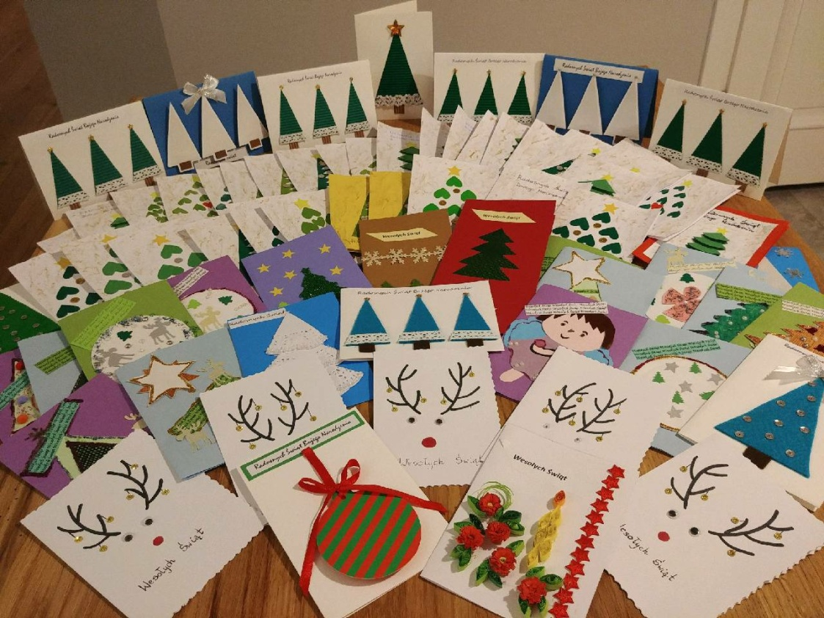
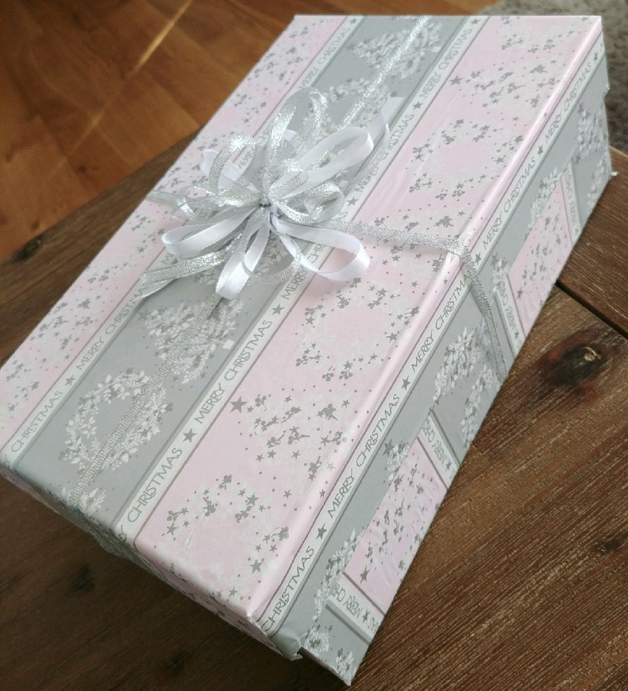
Razem na Święta – kartki świąteczne
- wykonanie kartek z życzeniami świątecznymi i przekazanie ich mieszkankom Domu Pomocy Społecznej w Nowym Sączu.

Slide 5
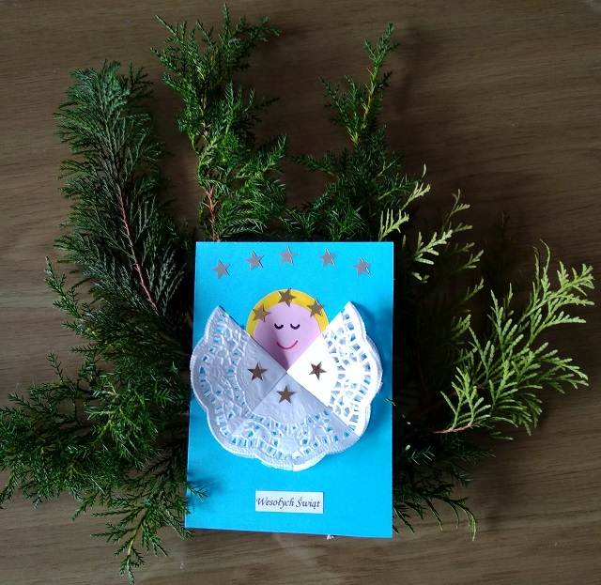
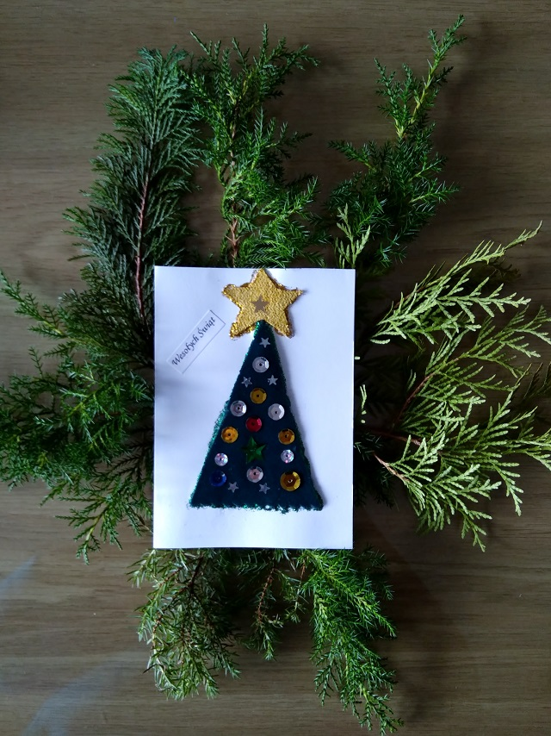
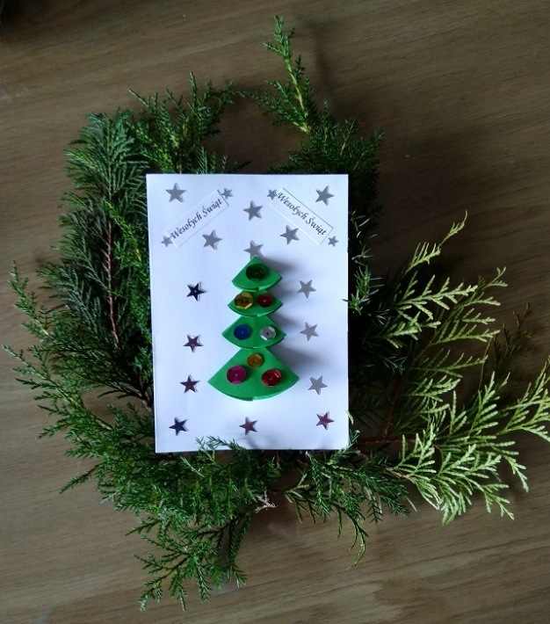
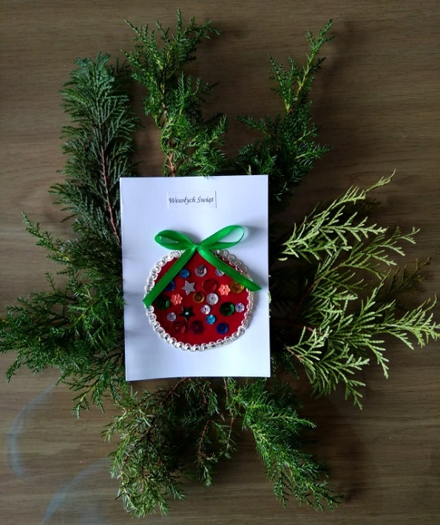
Razem na Święta – kartki świąteczne
- wykonanie kartek świątecznych i przekazanie ich rodzinie, znajomym przez wysłanie pocztą tradycyjną i sąsiadom przez wrzucenie do skrzynek pocztowych.

Slide 6
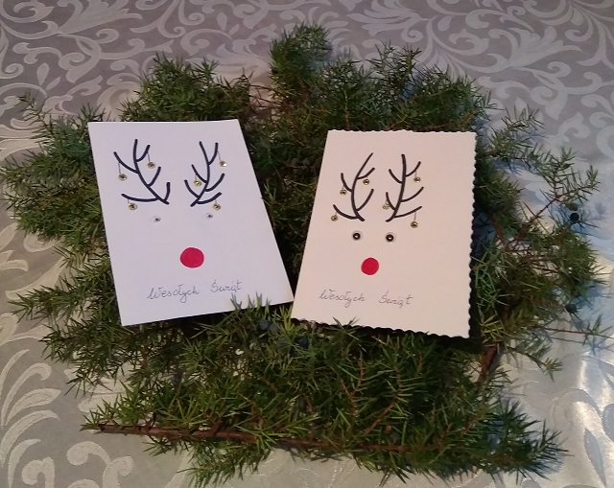
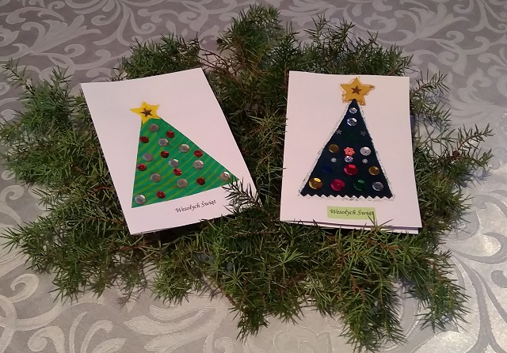
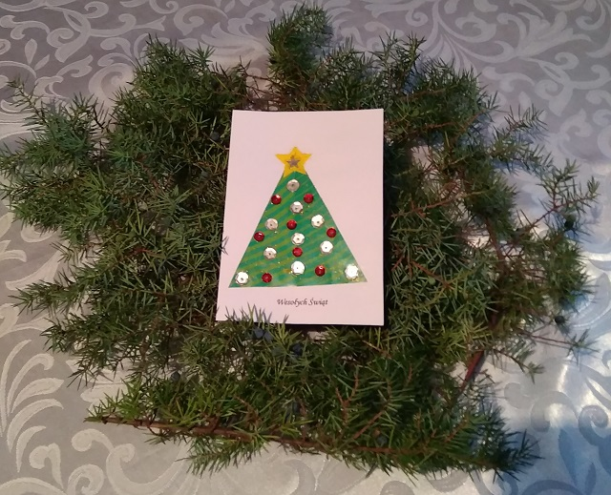
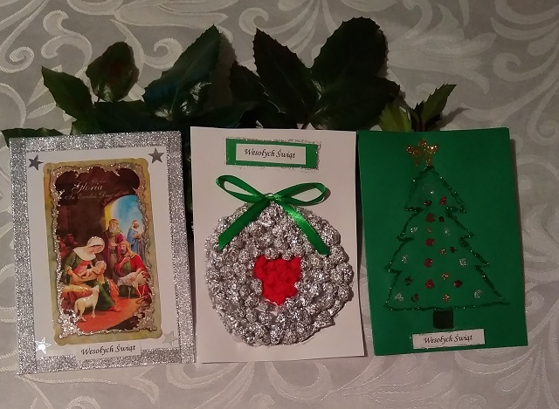
Razem na Święta – kartki świąteczne

Slide 7
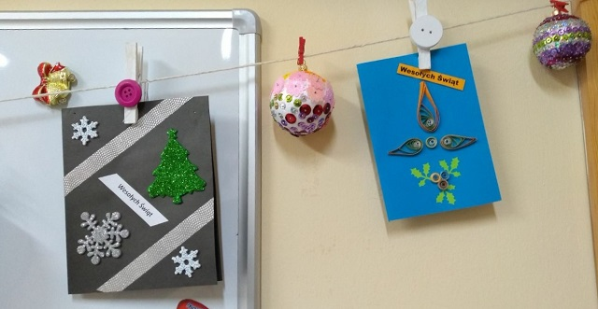
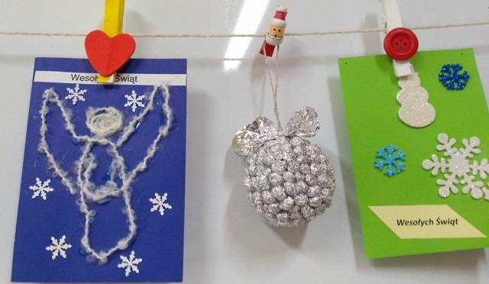
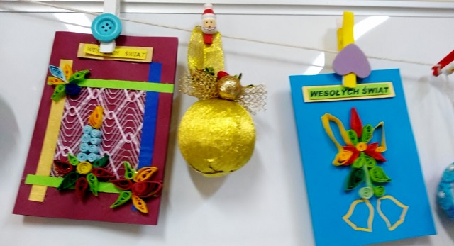
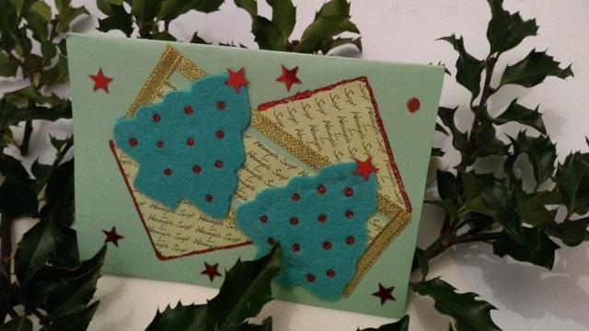
Razem na Święta – kartki świąteczne

Slide 8
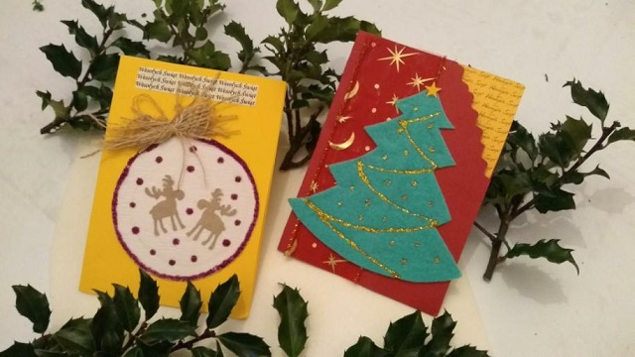
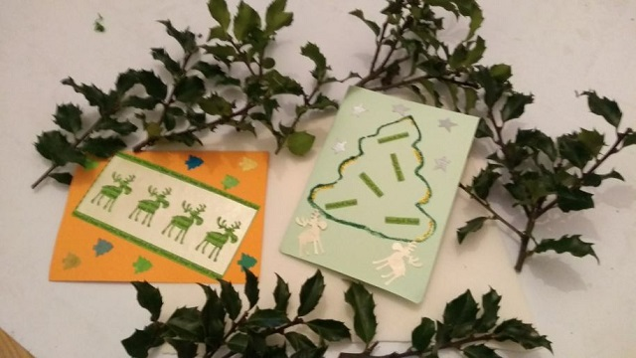
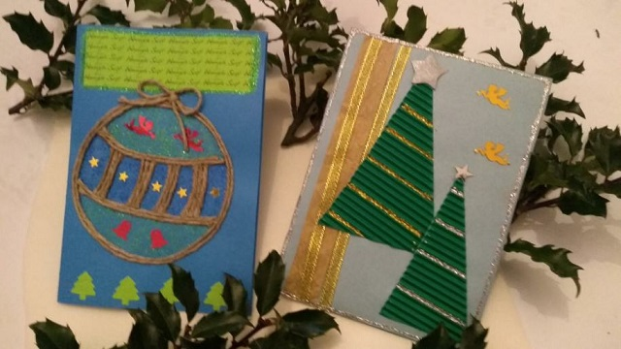
Razem na Święta – kartki świąteczne

Slide 9
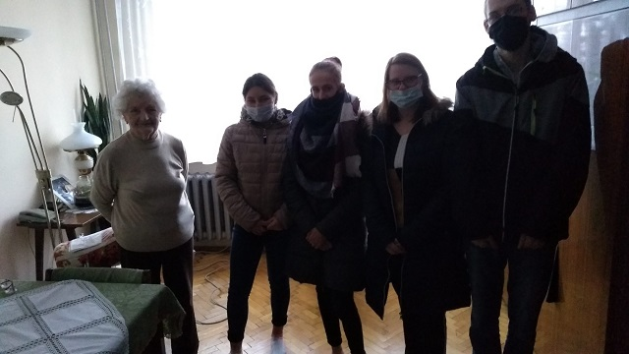
Razem na Święta
- odwiedziny emerytowanej nauczycielki
w Nowym Sączu i złożenie świątecznych życzeń.

Slide 10
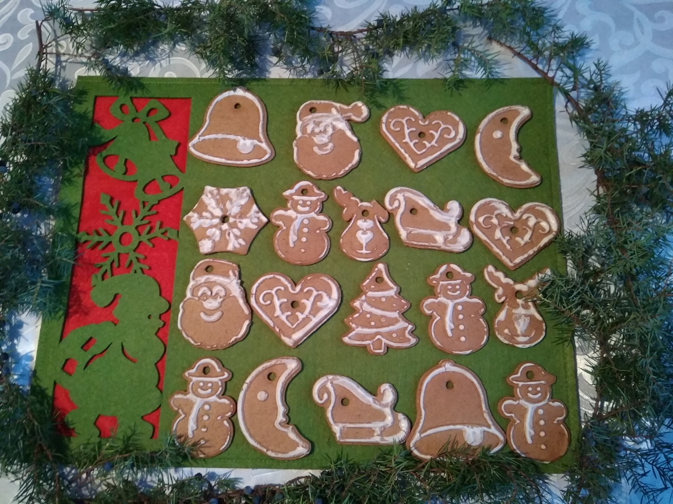
Razem na Święta
- przygotowanie słodkich upominków – pierniczków i obdarowanie nimi bliskich.

Slide 11
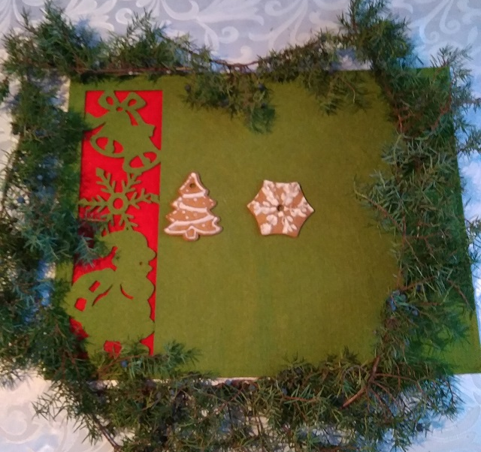
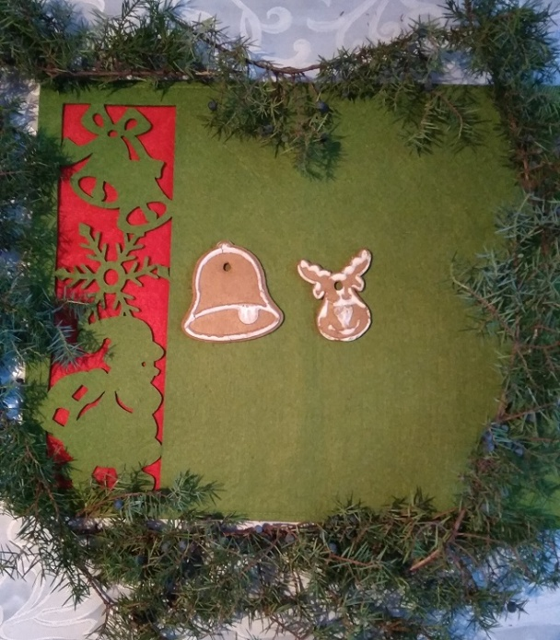
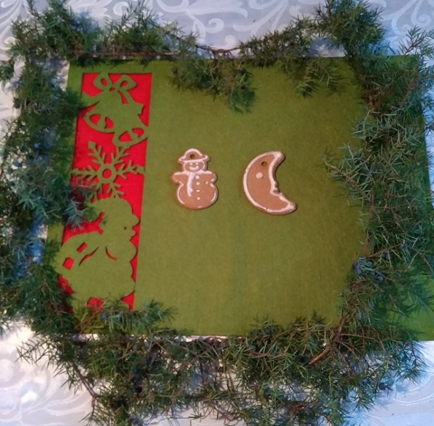
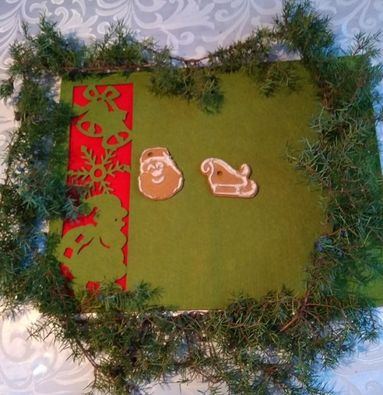
Razem na Święta
- przygotowanie słodkich upominków – pierniczków i obdarowanie nimi bliskich.

Slide 12
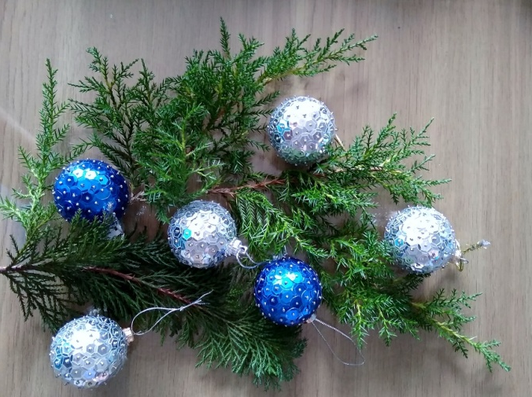
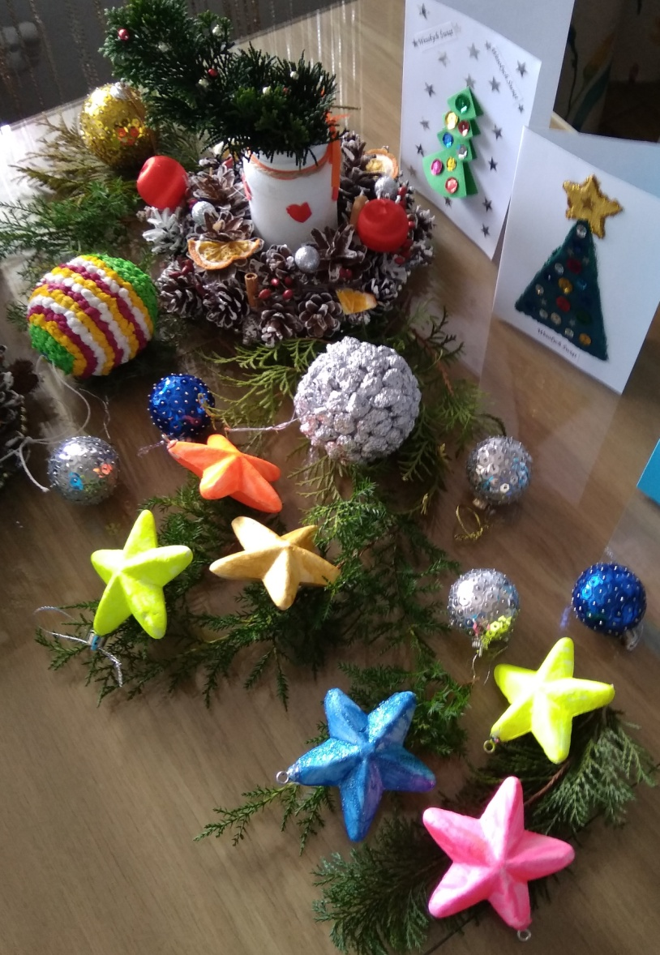
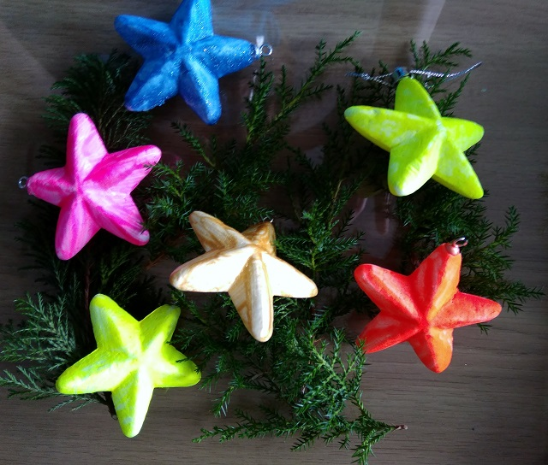
Razem na Święta
- przygotowanie różnymi technikami ozdób (m.in. bombek, gwiazd, aniołków, choinek) dla osób z rodziny, przyjaciół.

Slide 13
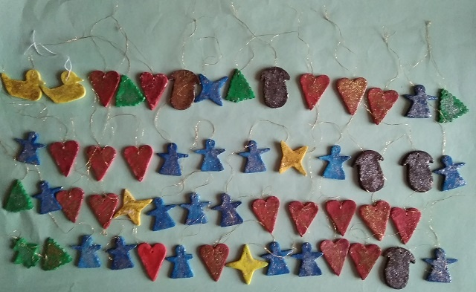
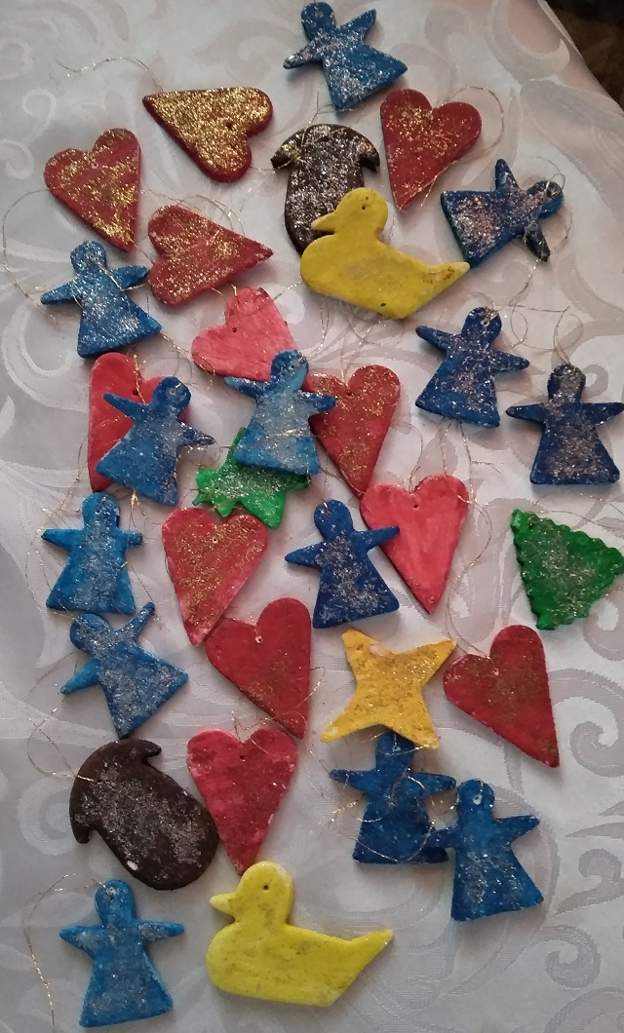
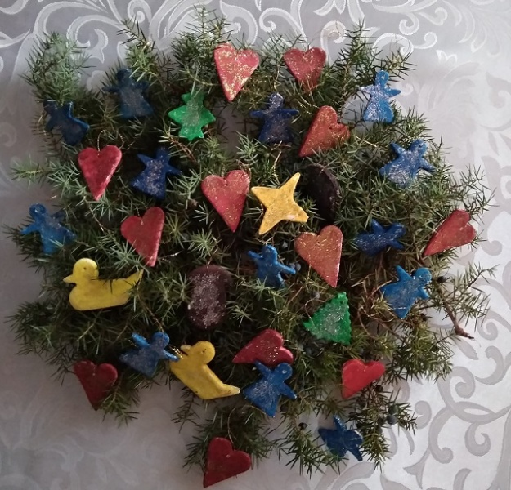
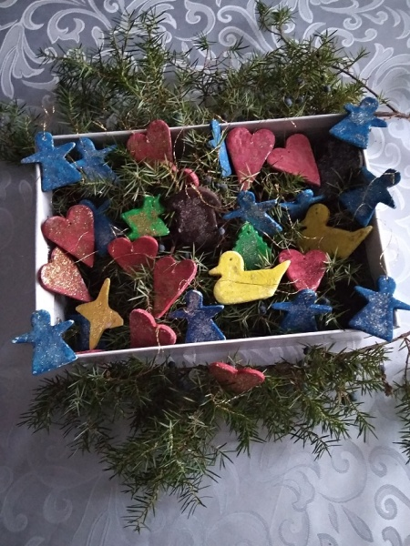
Razem na Święta
- przygotowanie różnymi technikami ozdób (m.in. bombek, gwiazd, aniołków, choinek) dla osób z rodziny, przyjaciół.

Slide 14
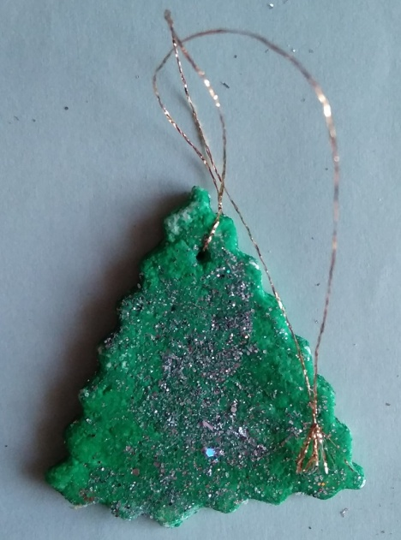
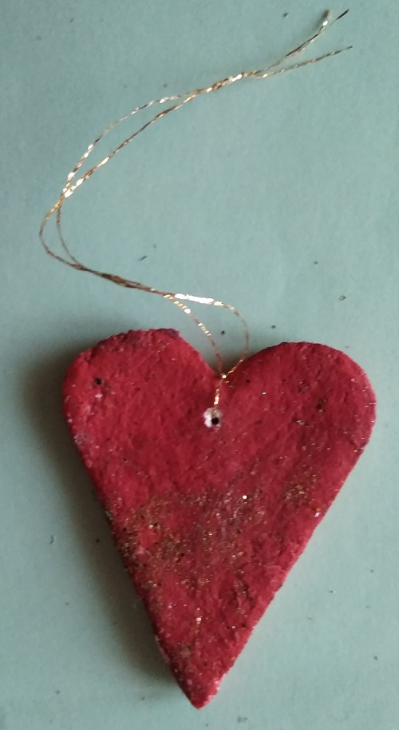
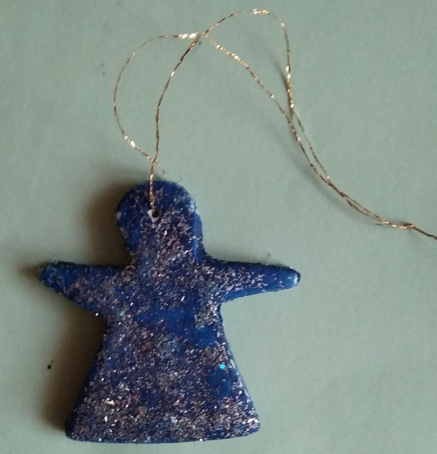
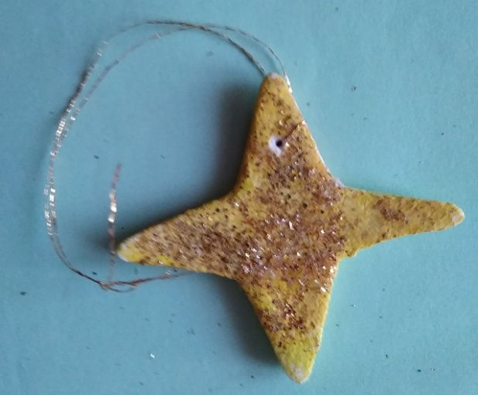
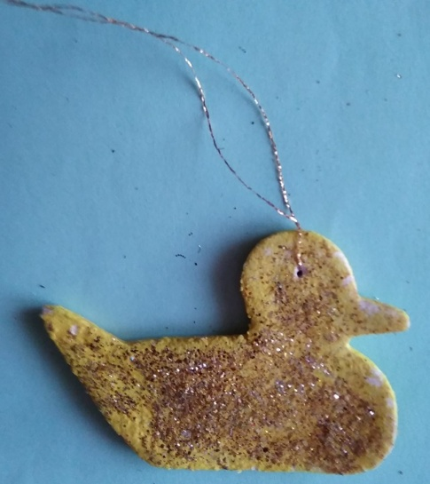
Razem na Święta
- przygotowanie różnymi technikami ozdób (m.in. bombek, gwiazd, aniołków, choinek) dla osób z rodziny, przyjaciół.

Slide 15
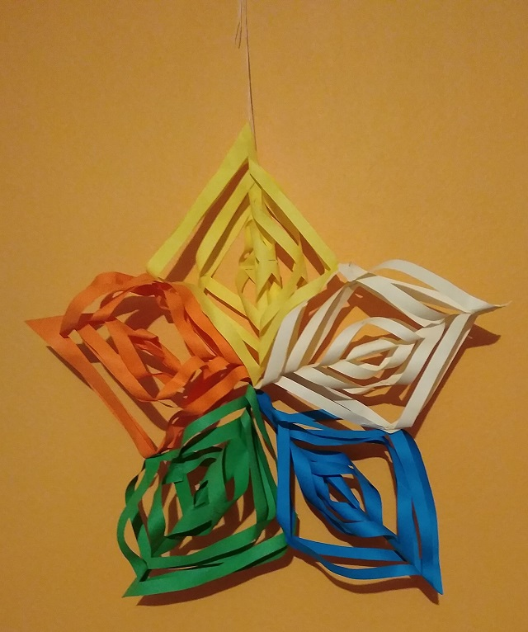
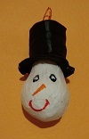
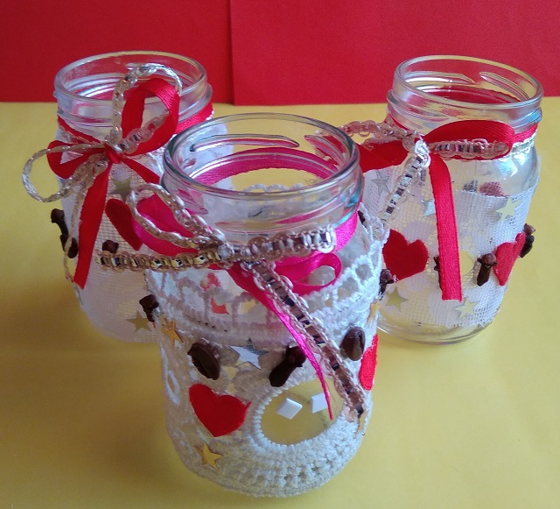
Razem na Święta
- przygotowanie różnymi technikami ozdób (m.in. bombek, gwiazd, aniołków, choinek) dla osób z rodziny, przyjaciół.

Slide 16
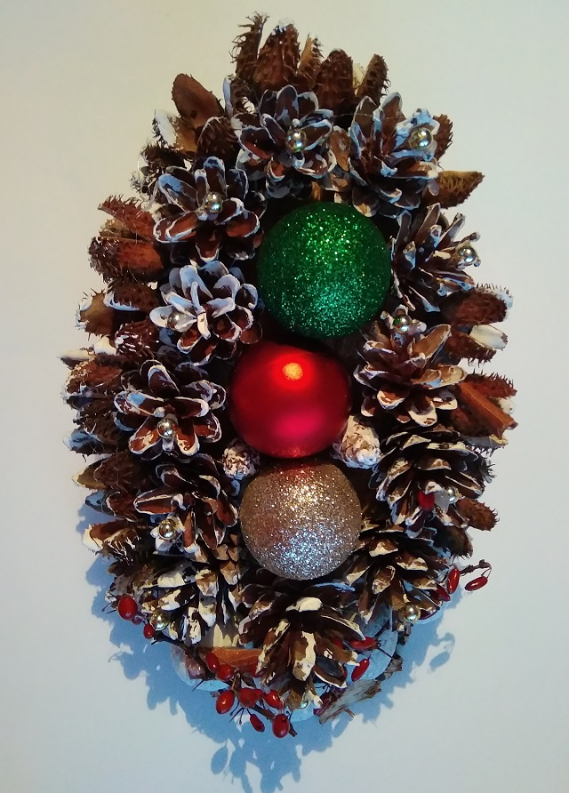
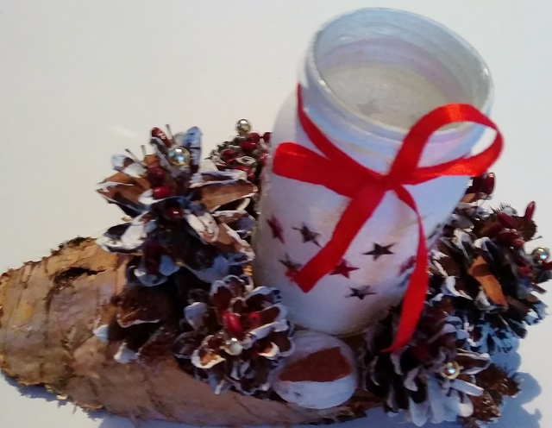
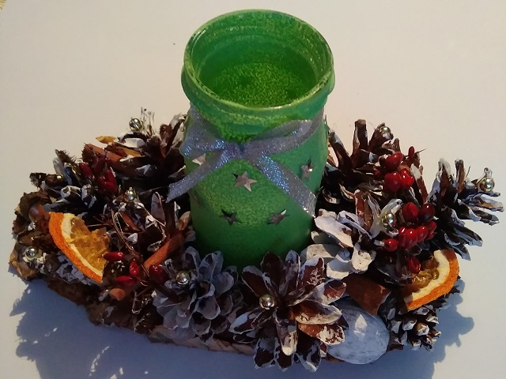
Razem na Święta
- przygotowanie różnymi technikami stroików świątecznych dla osób
z rodziny, przyjaciół.

Slide 17
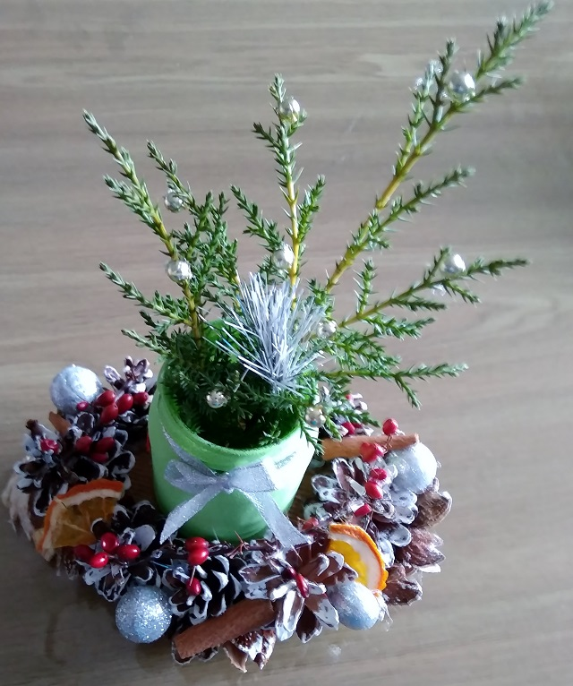
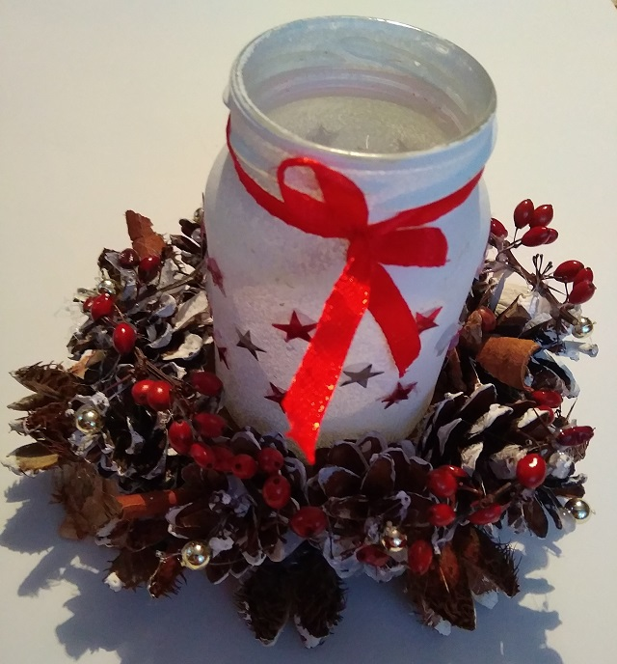
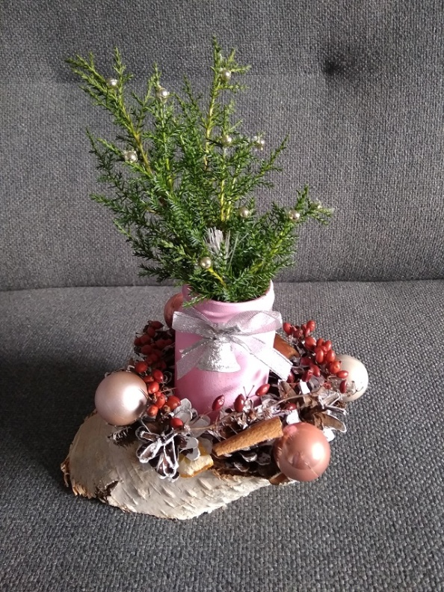
Razem na Święta
- przygotowanie różnymi technikami stroików świątecznych dla osób
z rodziny, przyjaciół.

Slide 18
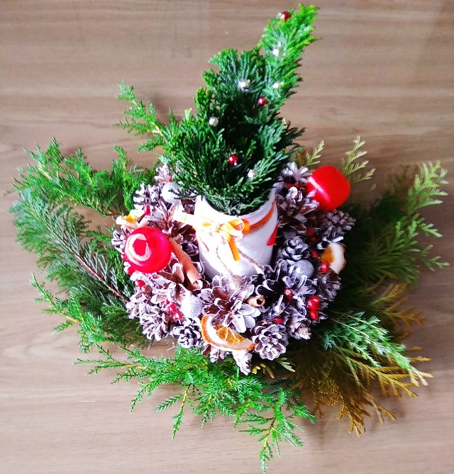
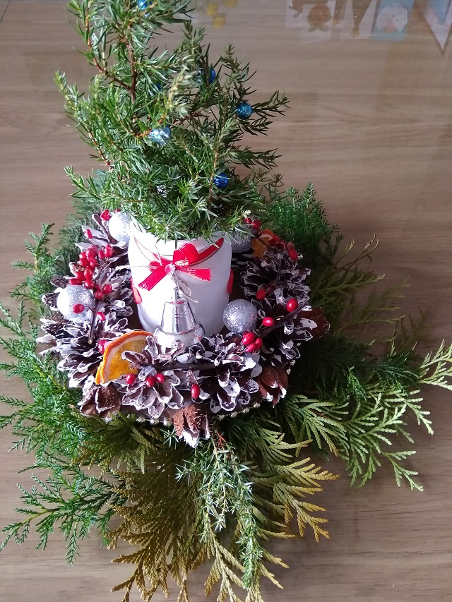
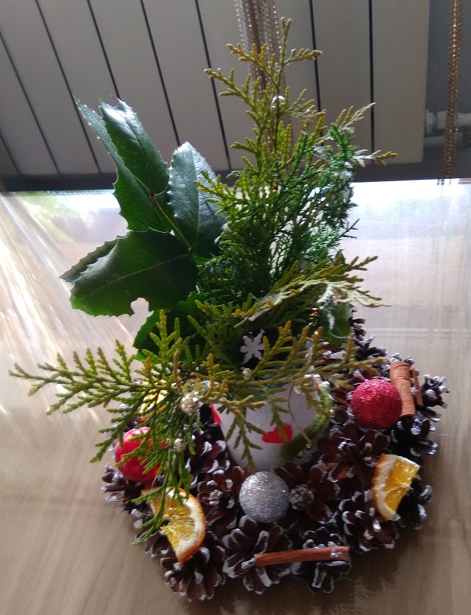
Razem na Święta
- przygotowanie różnymi technikami stroików świątecznych dla osób
z rodziny, przyjaciół.

Slide 19
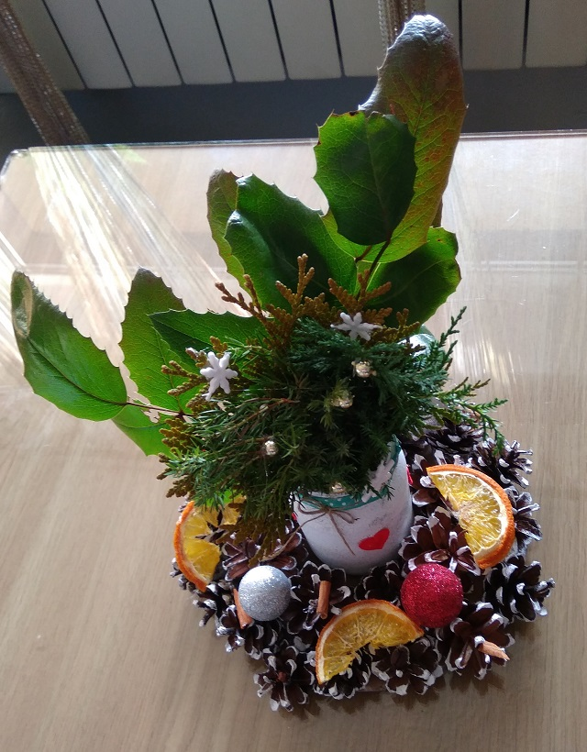
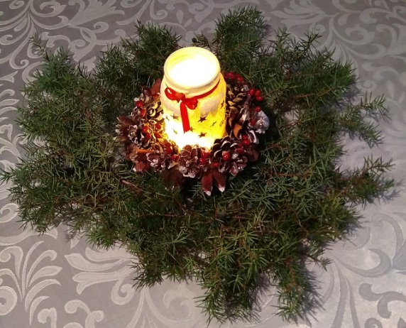
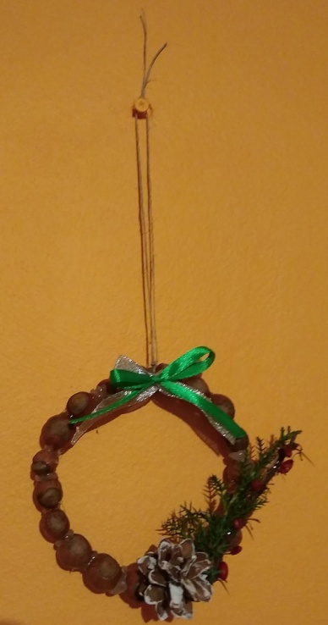
Razem na Święta
- przygotowanie różnymi technikami stroików świątecznych dla osób
z rodziny, przyjaciół.

Slide 20



Razem na Święta
- przygotowanie różnymi technikami stroików świątecznych dla osób
z rodziny, przyjaciół.

Slide 21


Razem na Święta
- przygotowanie różnymi technikami stroików świątecznych dla osób
z rodziny, przyjaciół.

Slide 22


Razem na Święta
- zaoferowanie pomocy osobom starszym w przedświątecznych zakupach.

Slide 23

Razem na Święta
- przygotowywanie kartek dla kombatantów i Rodaków na Kresach.

Slide 24


Razem na Święta
- włączenie się w zbiórkę darów dla potrzebujących uczniów naszej szkoły i schroniska dla zwierząt.

Slide 25
#RazemNaŚwieta
Święta to wyjątkowy czas, gdy wszystko się inne wydaje i każdy milszy się staje.
Z okazji Świąt Bożego Narodzenia życzymy zdrowych i pogodnych Świąt. Życzymy również dużo zdrowia
i wszelkiej pomyślności w Nowym Roku.
Wolontariusze i opiekunowie szkolnego wolontariatu
Zespołu Szkół nr 5 – Specjalnych
w Nowym Sączu

